Slide 1



高校数学 I
数と式「絶対値を含む不等式」

Slide 2
今回の学習目標
絶対値を含む不等式を
グラフを活用して解く。
関連動画
・A2100 数直線と絶対値
・A2101 絶対値をグラフで考える
・A2102 絶対値を含む1次方程式

Slide 3



Slide 4
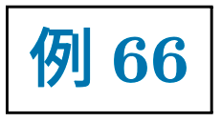


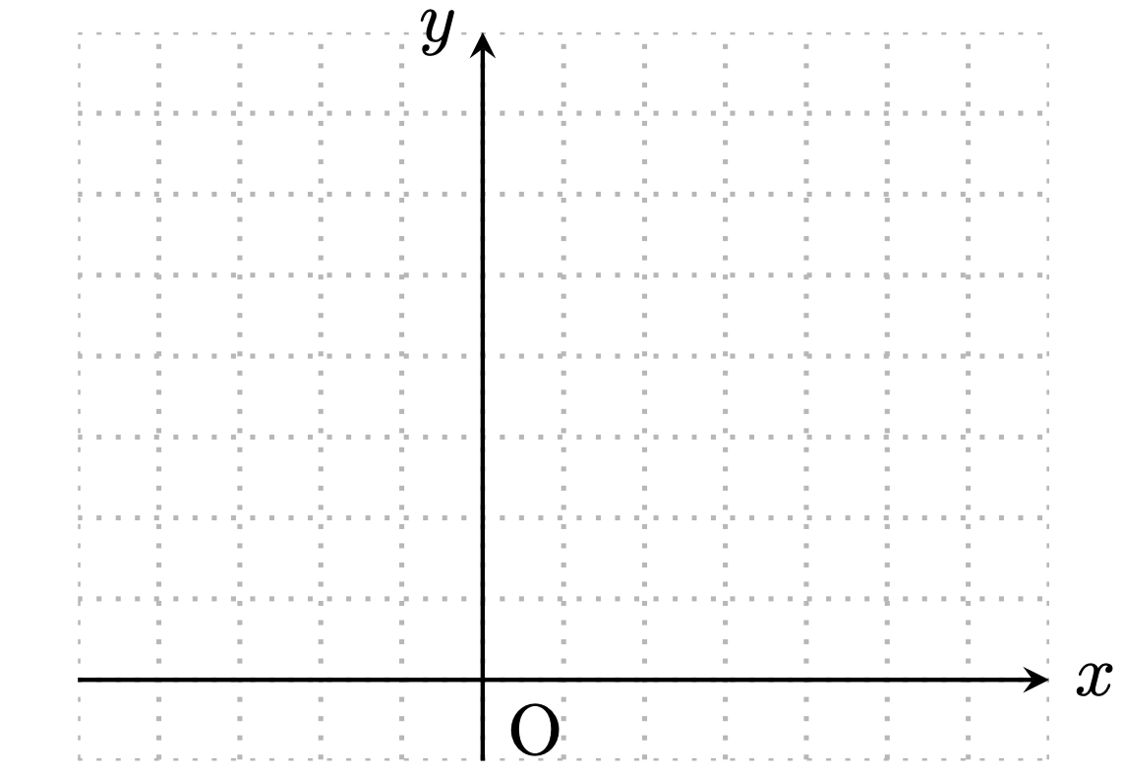
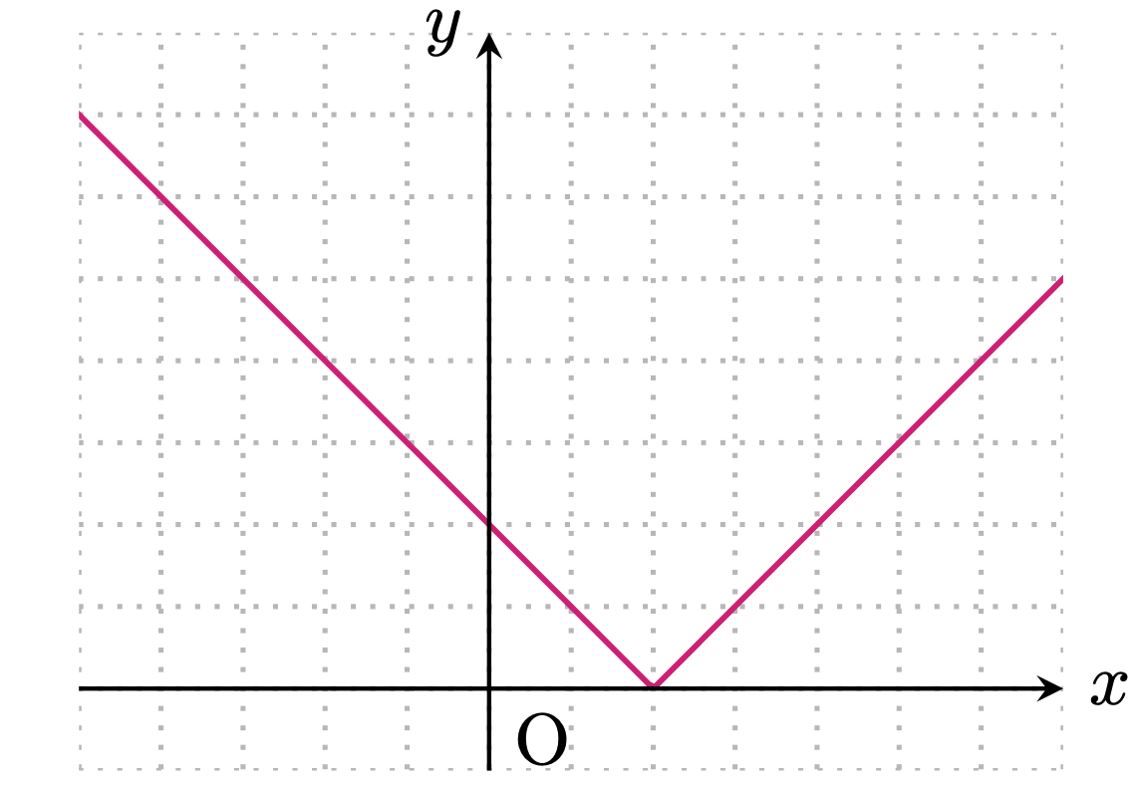
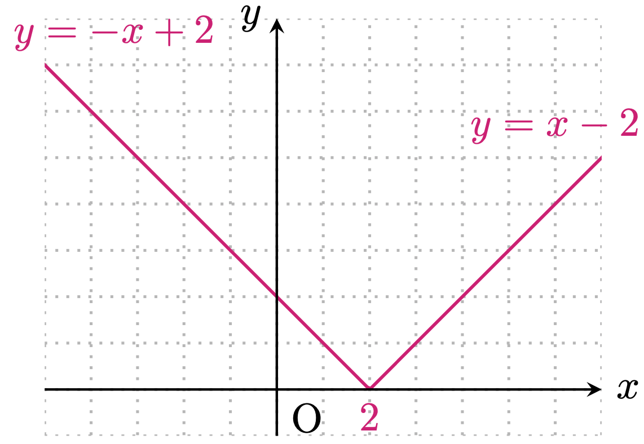
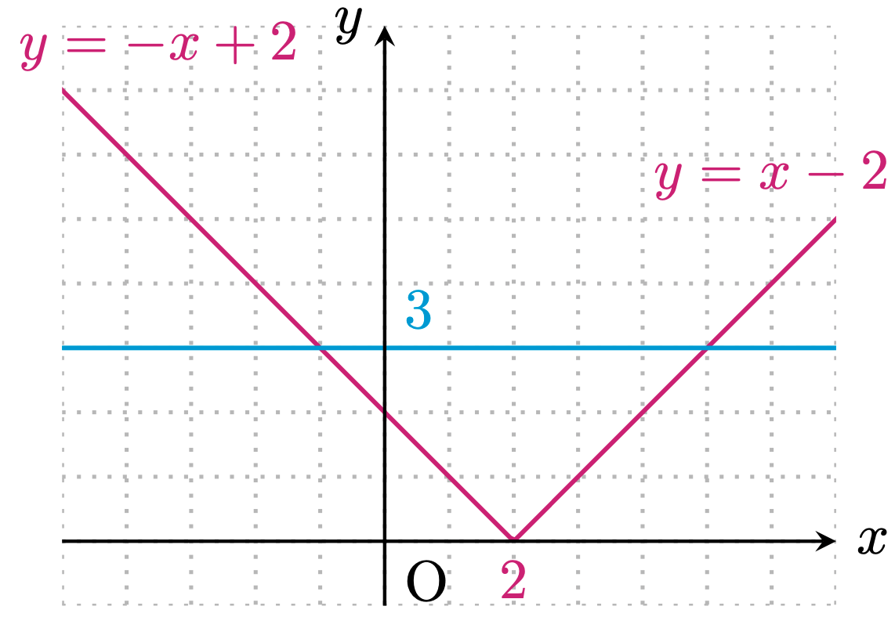
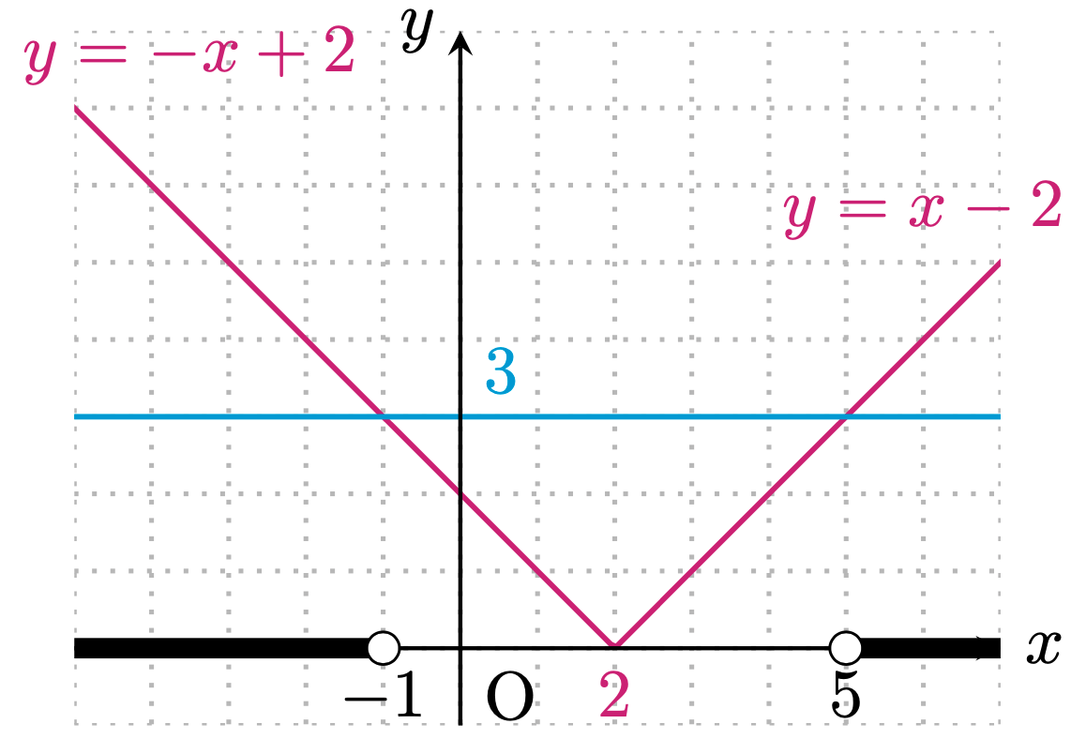

$y=\left|x−2\right|$ と $y=3$のグラフを考える。

Slide 5


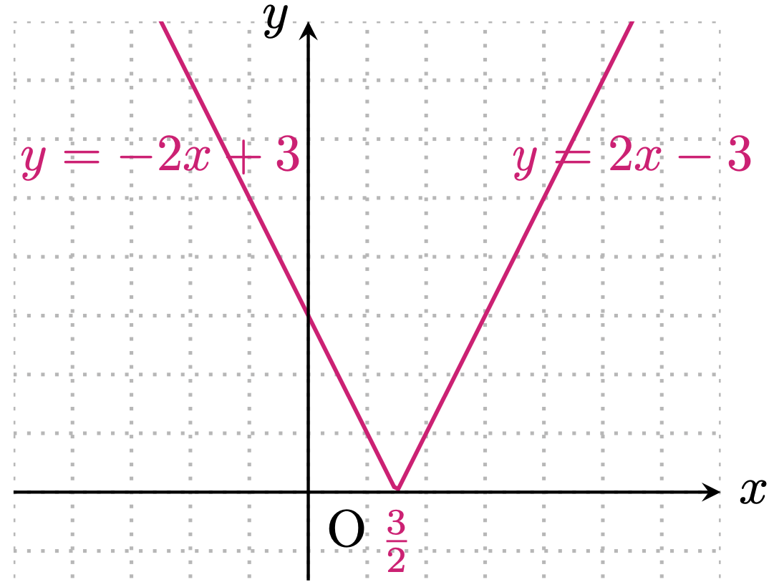
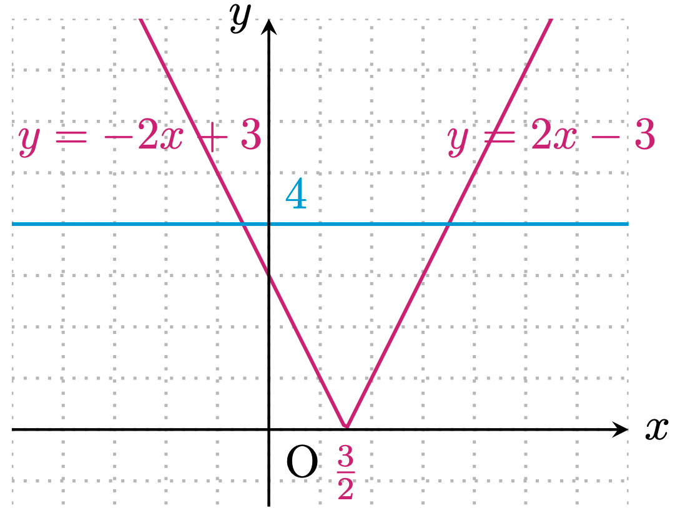
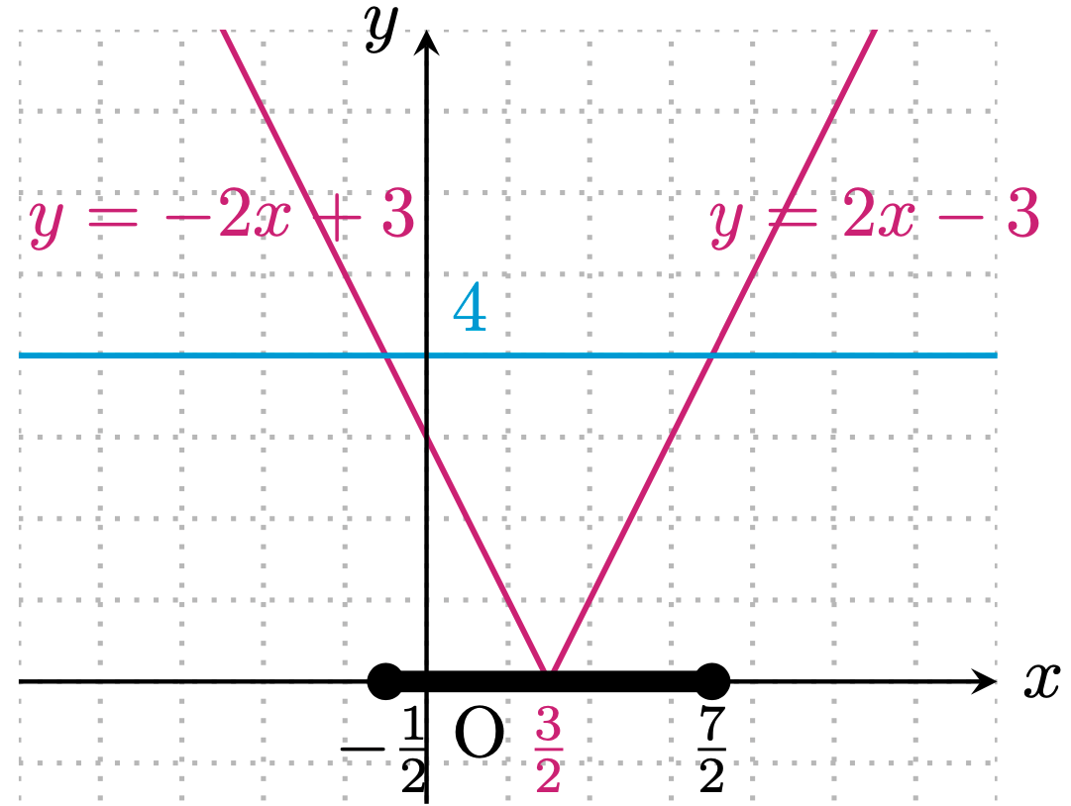
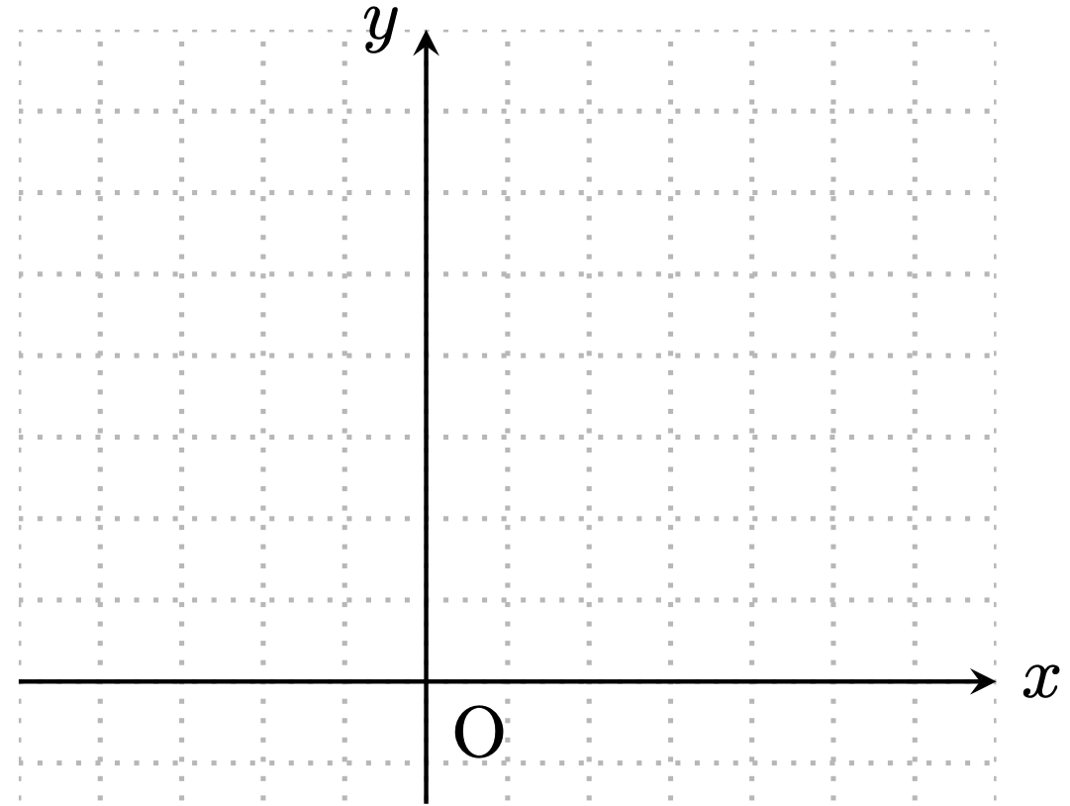


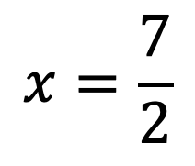



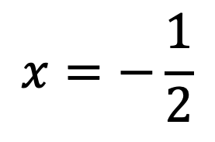
$y=\left|2x−3\right|$ と $y=4$のグラフを考える。
$$2x−3=4$$
$$−2x+3=4$$
$$2x=7$$
$$−2x=1$$
$$x=\frac{7}{2}$$
$$x=−\frac{1}{2}$$

Slide 6


ビデオを止めて問題を解こう

Slide 7


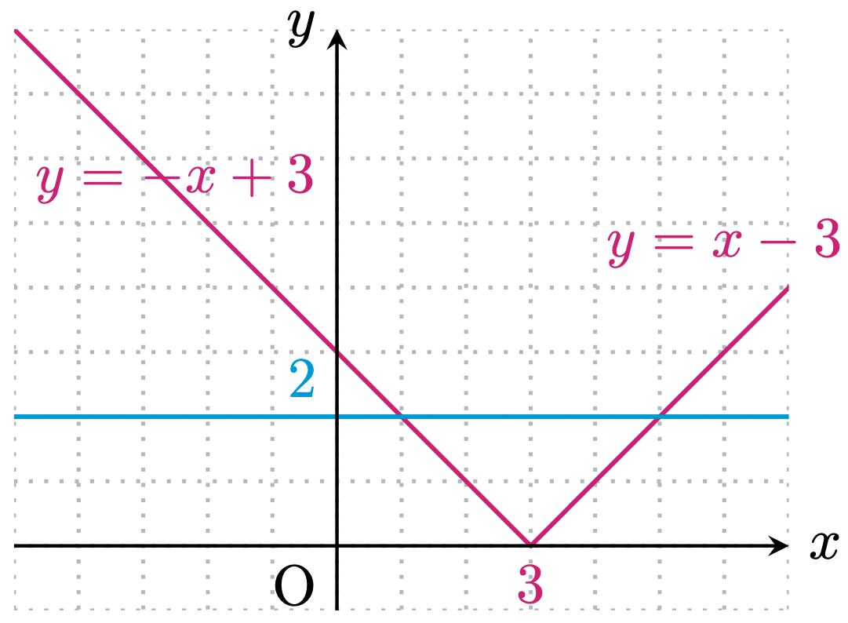
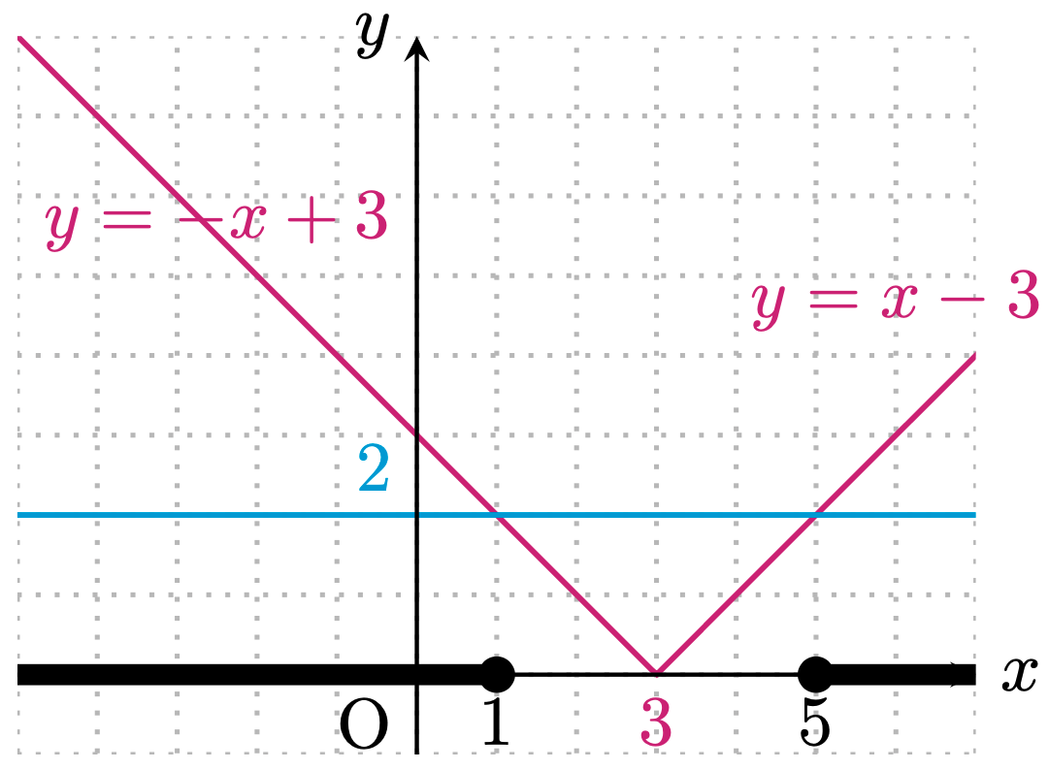


Slide 8

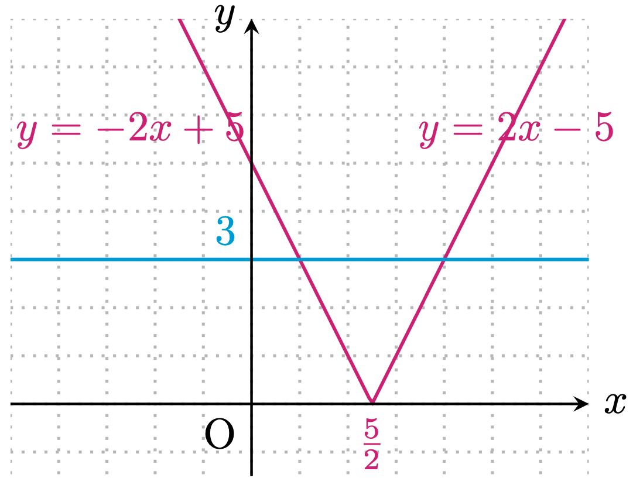
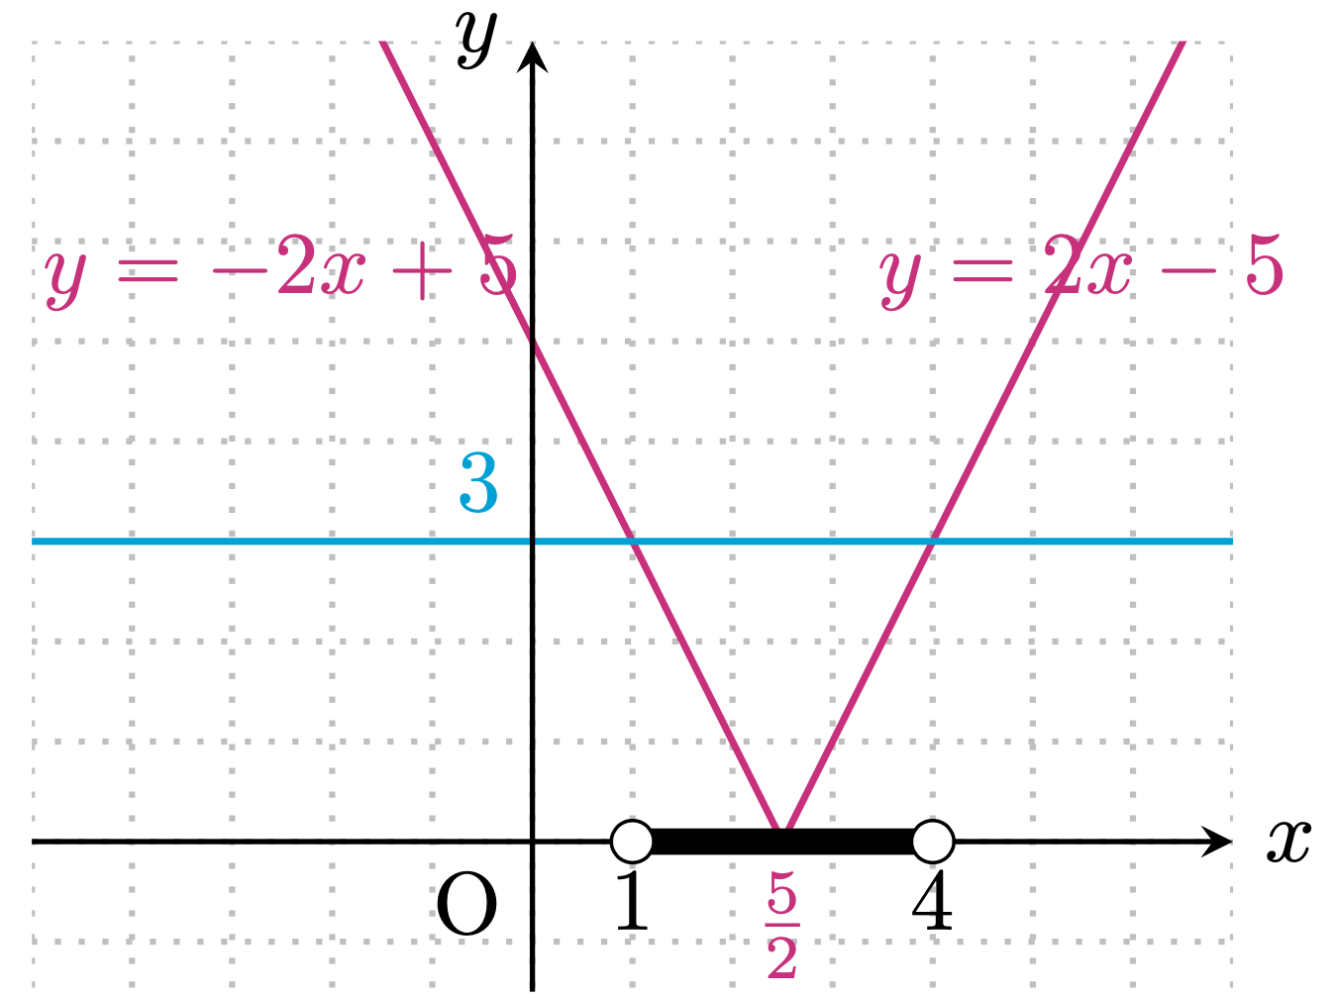


Slide 9

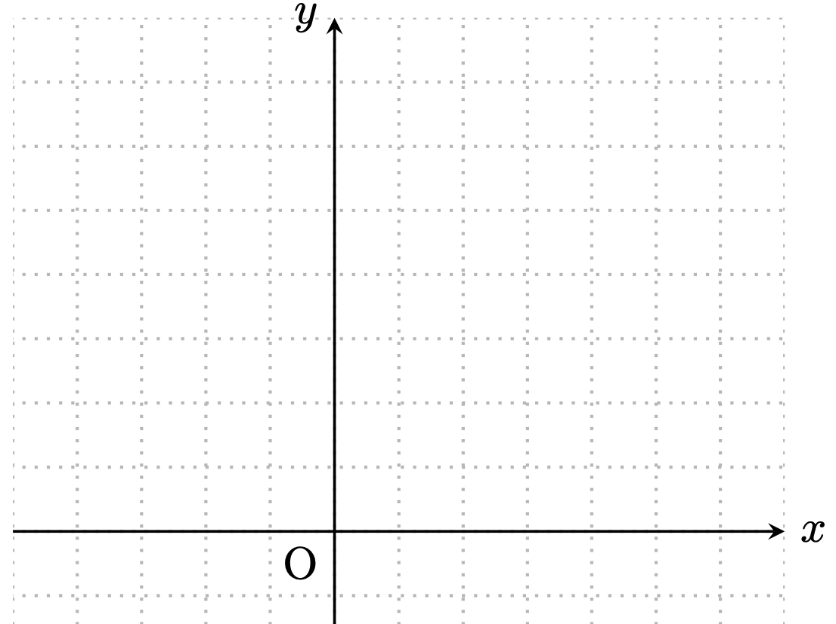
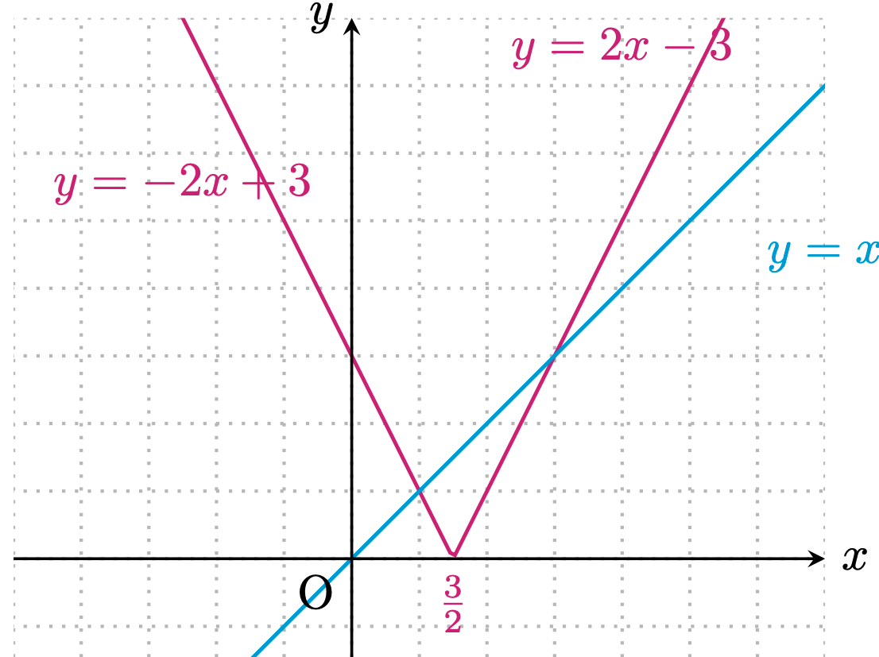
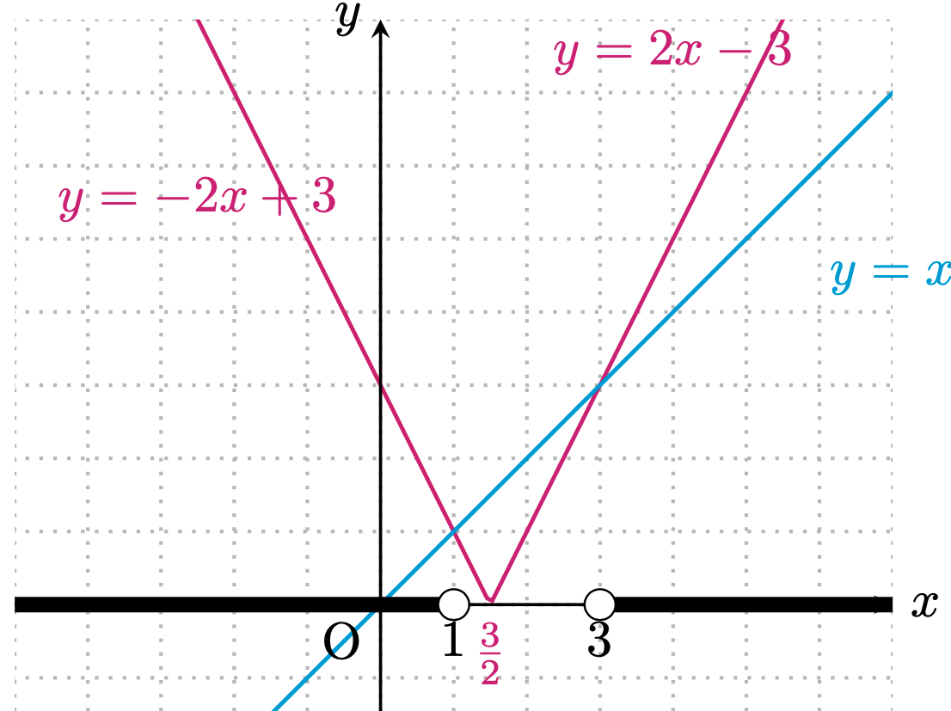






Slide 10


ビデオを止めて問題を解こう

Slide 11


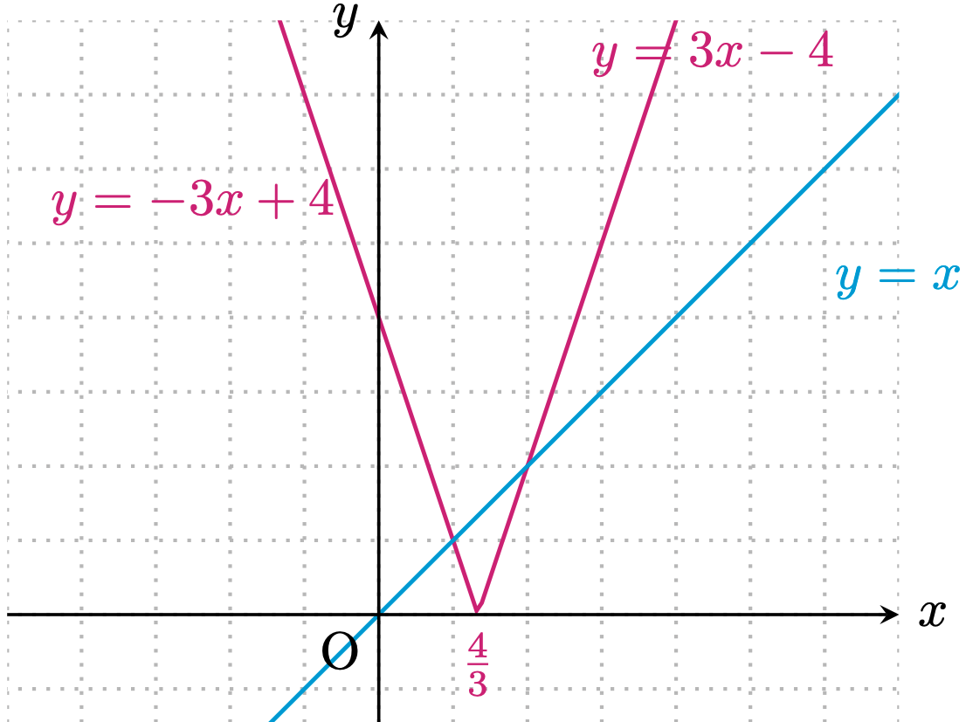
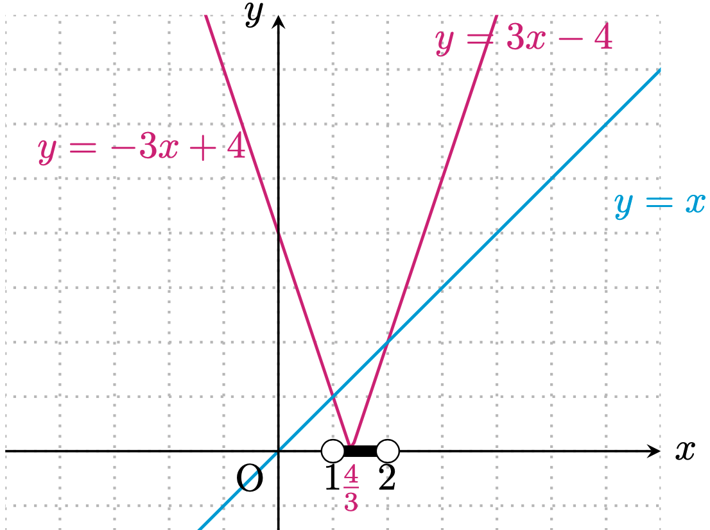






Slide 12

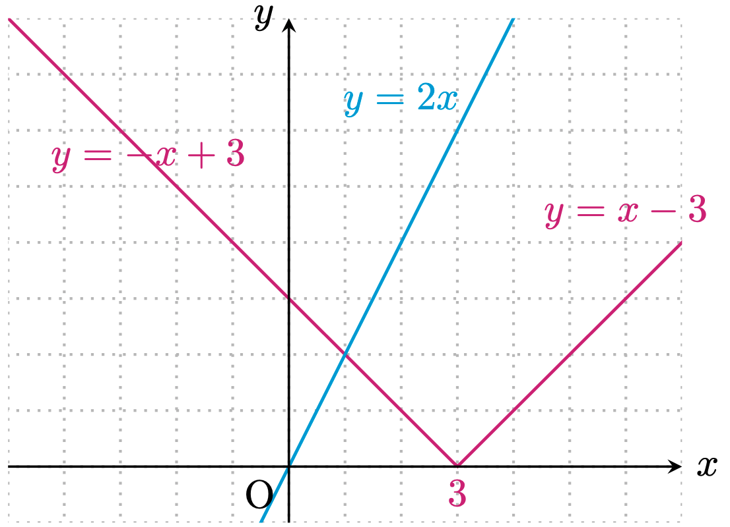
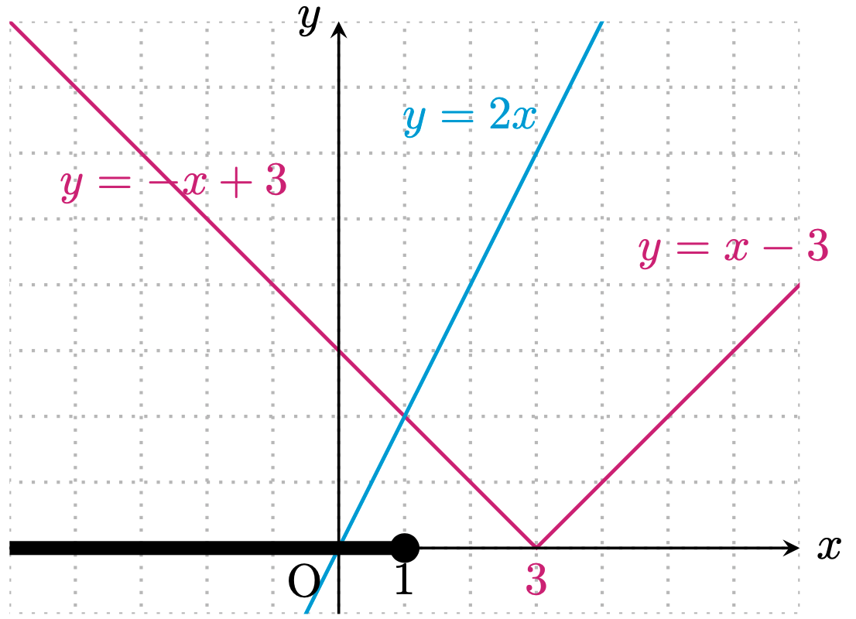


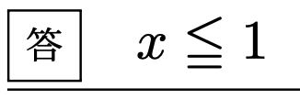

Slide 13
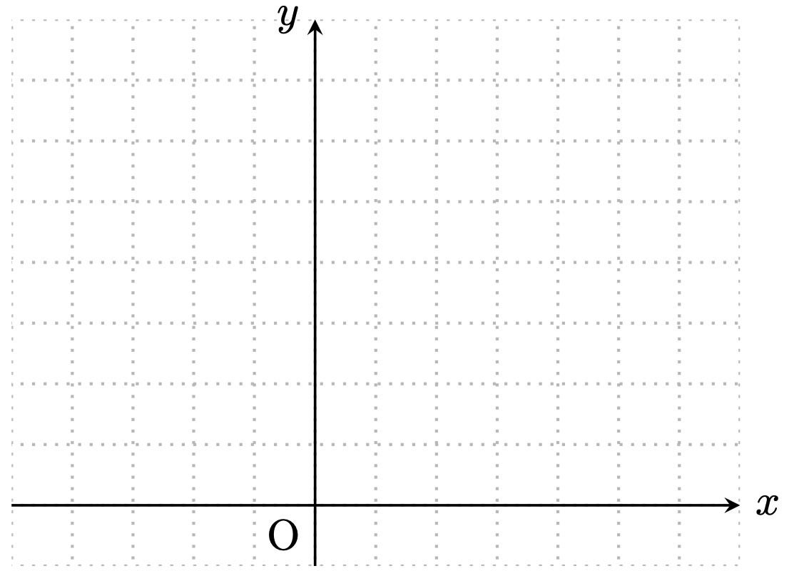
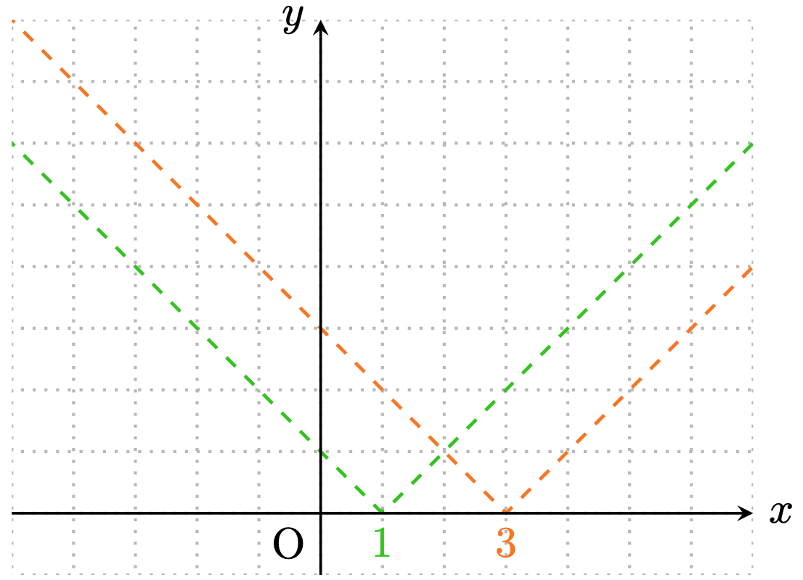
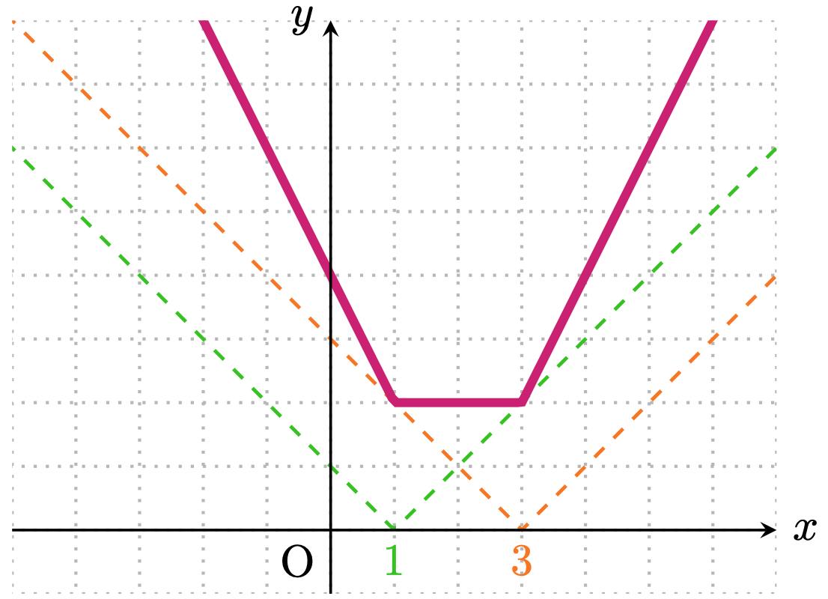
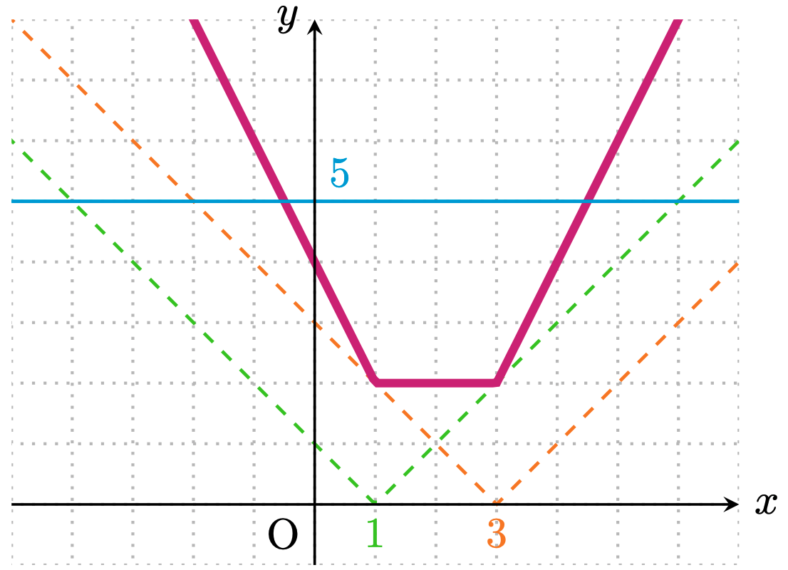
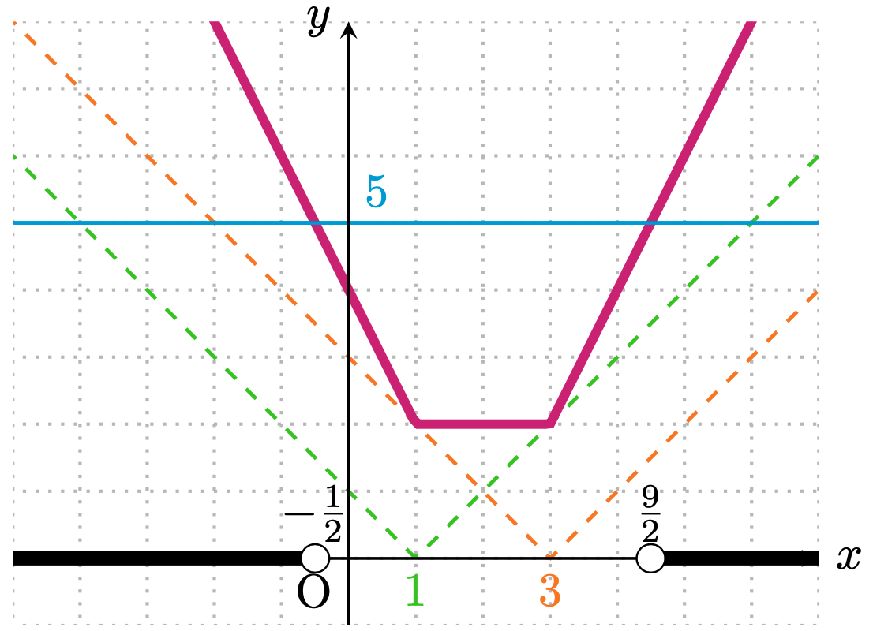






Slide 14
ビデオを止めて問題を解こう

Slide 15
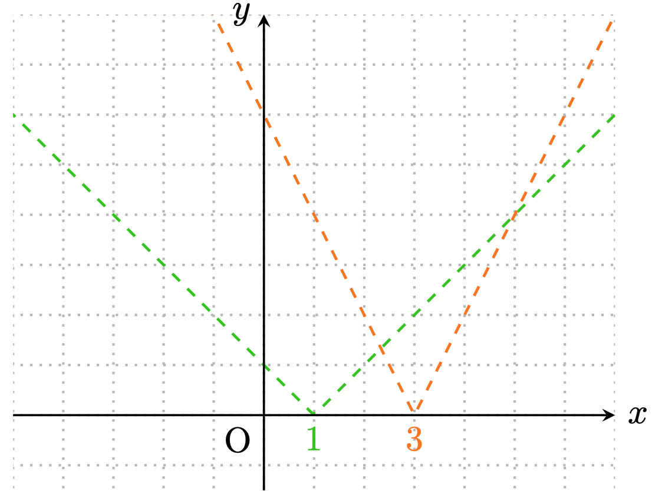
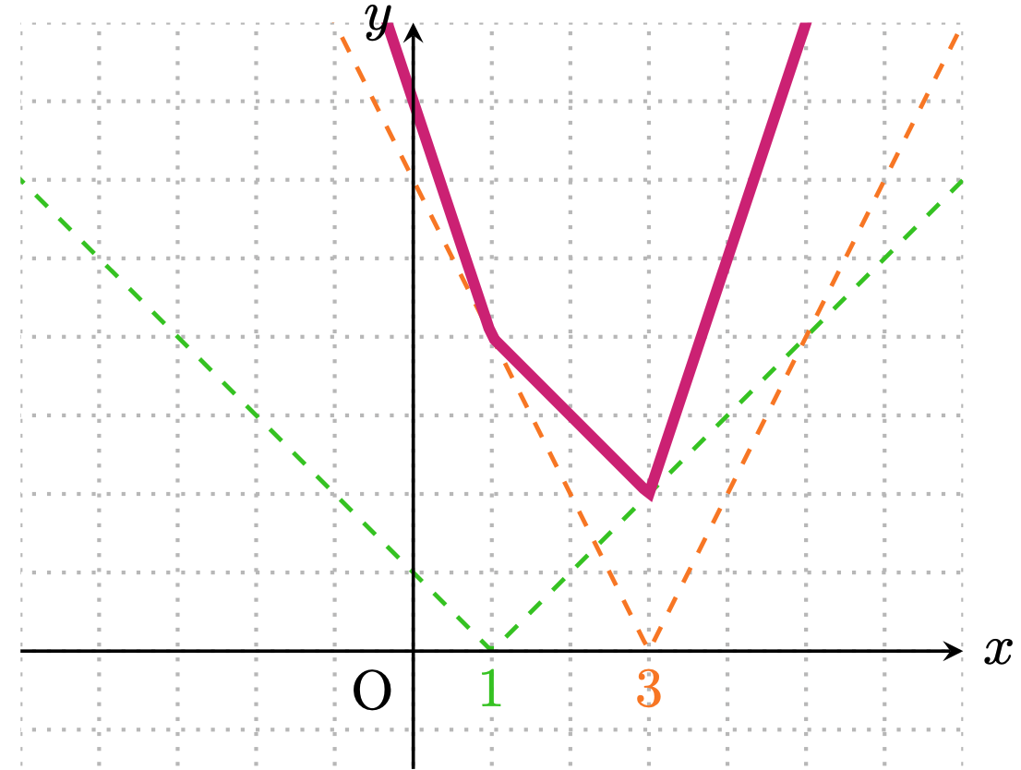
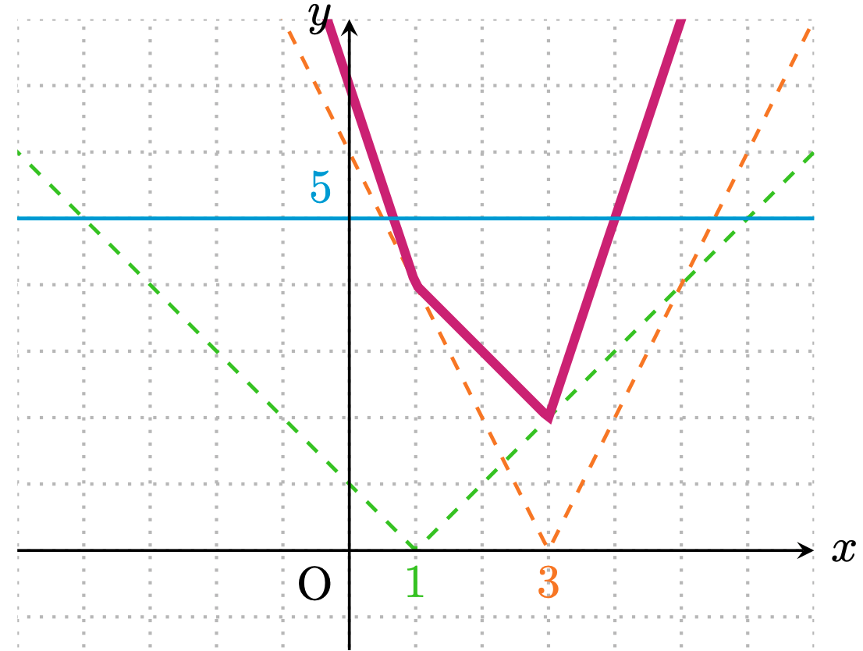
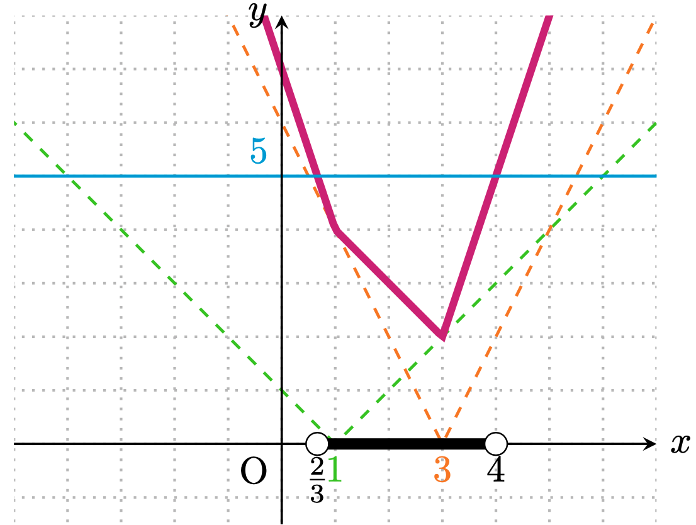






Slide 16
今回の学習目標
絶対値を含む不等式を
グラフを活用して解く。
関連動画
・A2100 数直線と絶対値
・A2101 絶対値をグラフで考える
・A2102 絶対値を含む1次方程式

Slide 17
高校数学 I
数と式「絶対値を含む不等式」

